Slide 1



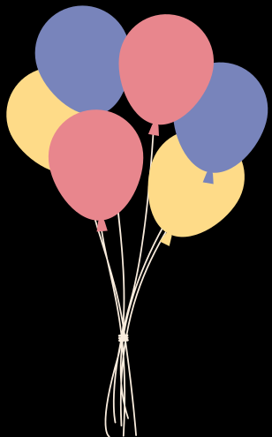
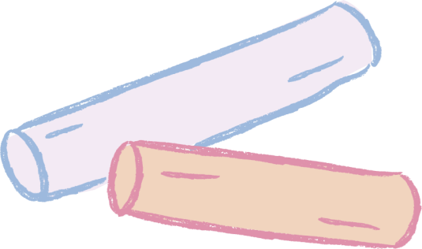

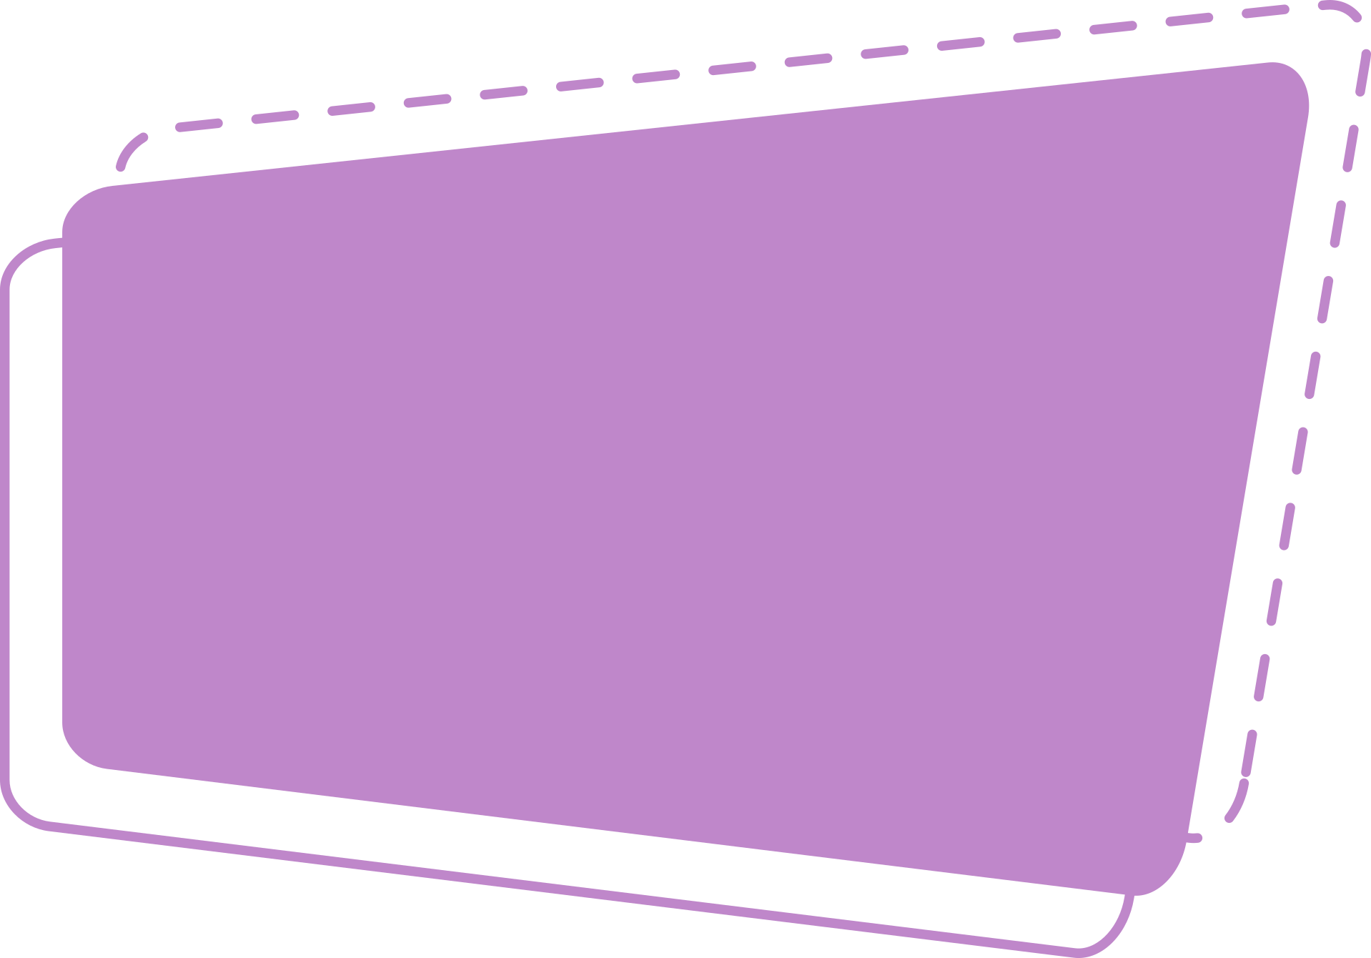

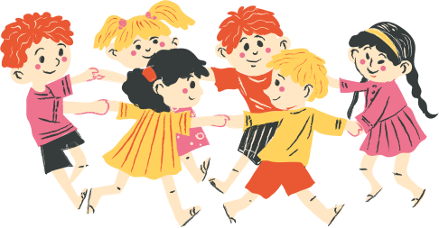


Disciplina: Educație senzorială și psihomotorie
Clasa: I
Nivel: primar
Competența specifică vizată:
Formarea și dezvoltarea controlului și coordonării psihomotrice
Autor:
Prof. de psihopedagogie specială pentru o catedră de educație specială
Filimon Marinela Loredana
Ne jucăm împreună!

Slide 2

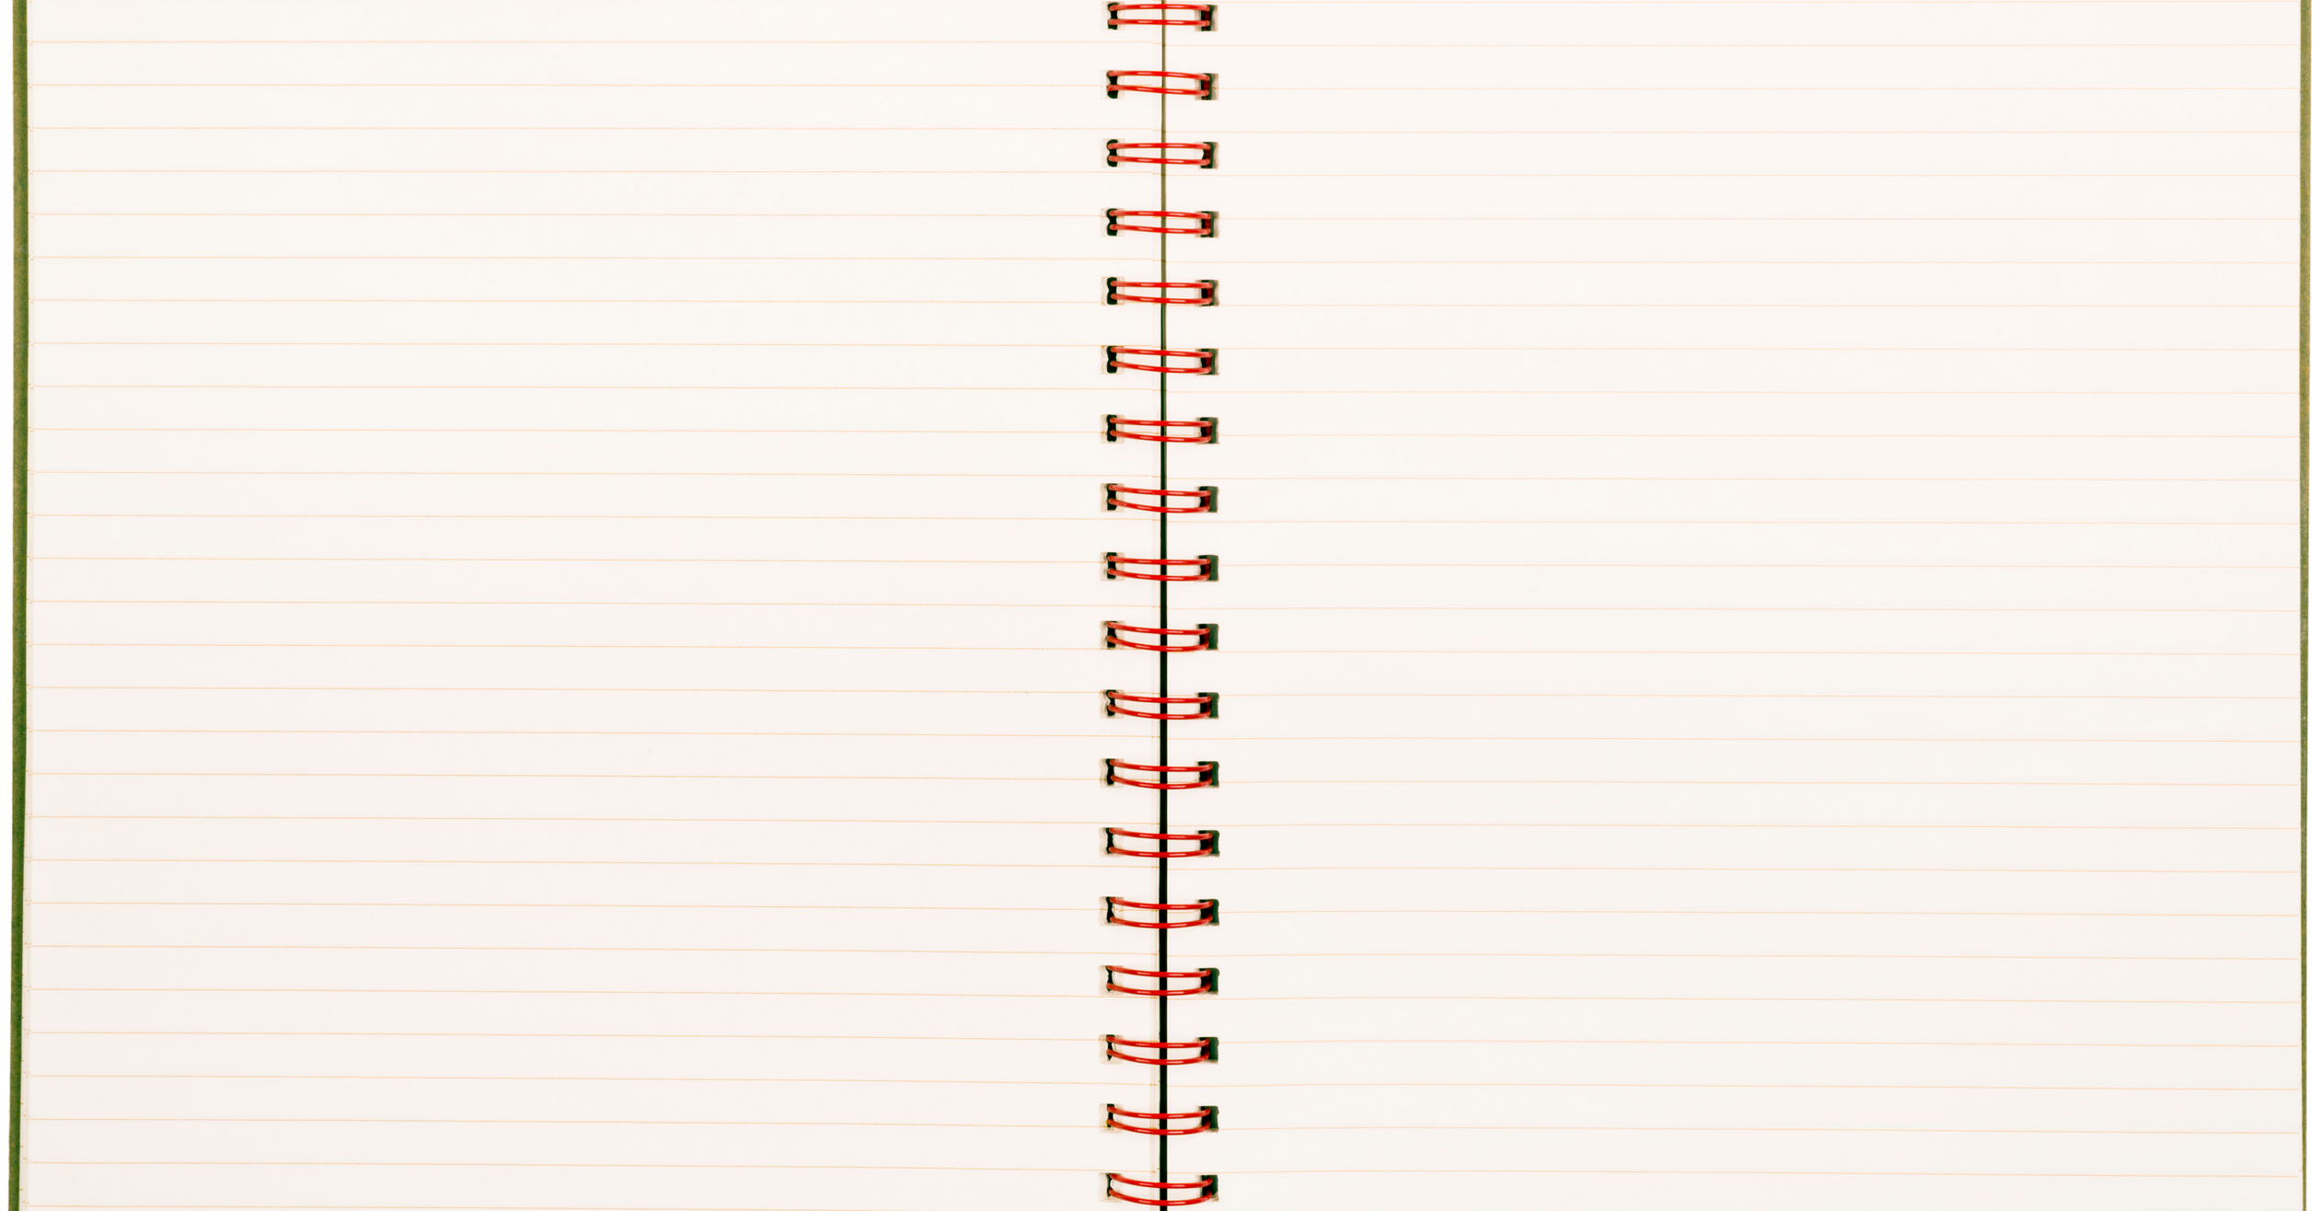

Denumirea activității: ,,Ne jucăm împreună!''
INSTRUCȚIUNI:
FOLOSEȘTE MOUSE-UL PENTRU A TRECE LA URMĂTOAREA PAGINĂ.
URMEAZĂ INSTRUCȚIUNILE PRIMITE PENTRU FIECARE NIVEL.
Categoria: Dezvoltare psihomotrică
Competența specifică vizată: Formarea și dezvoltarea
controlului și coordonării psihomotrice
Nivel: Primar
Clasa: I
Aplicația/ Program: Canva
Wordwall
Obiectiv :
Dezvoltarea/ Antrenarea celor șapte componente ale psihomotricității
Link către material:
Vor fi accesate codurile QR sau adresele URL din
prezentare.
Descriere:
Acest joc se desfășoară pe 7 nivele.
Fiecare nivel va face referire la una dintre cele 7 componente ale dezvoltării psihomotrice (Motricitatea generală, Motricitatea fină, Schema corporală, Lateralitatea, Organizarea perceptivă, Organizarea spațiului, Organizarea timpului).
Fiecare nivel poate fi utilizat atât ca activitate de consolidare, cât și ca activitate de evaluare a celor șapte componente ale psihomotricității.
Realizat de : prof. de psihopedagogie specială pentru o catedră de educație specială
Filimon Marinela Loredana
Organizația:
Centrul Școlar de Educație Incluzivă Nr.1
Oradea

Slide 3

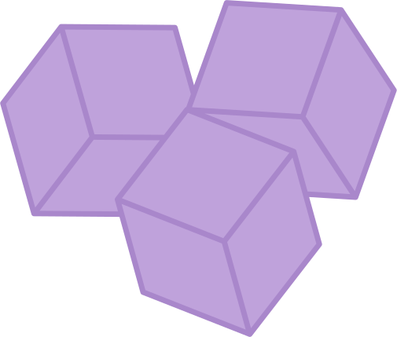


Nivelul I
Motricitatea generală
Fă ca mine!

Slide 4
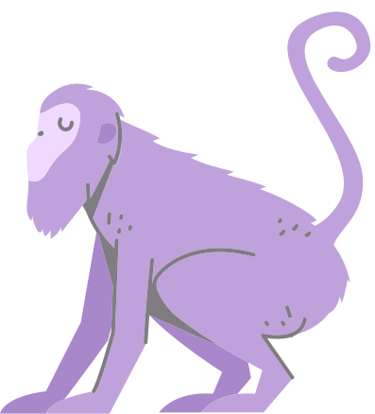
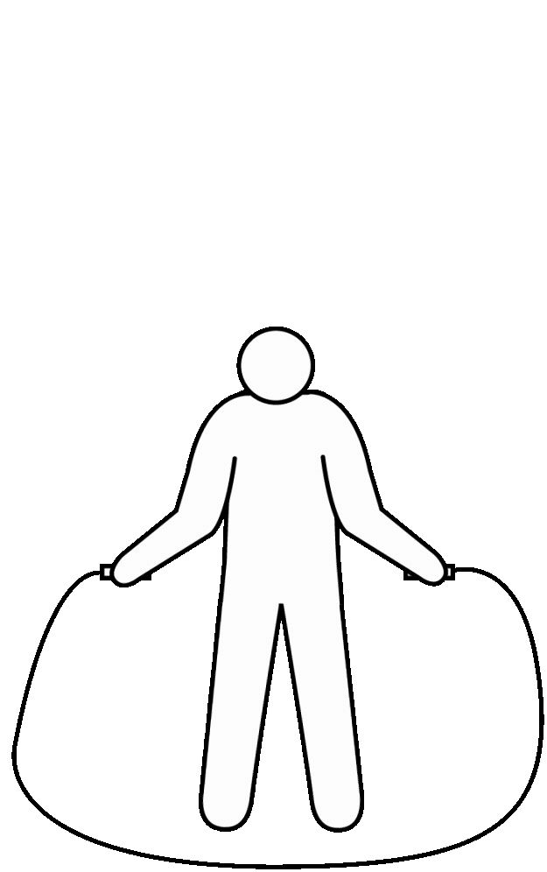
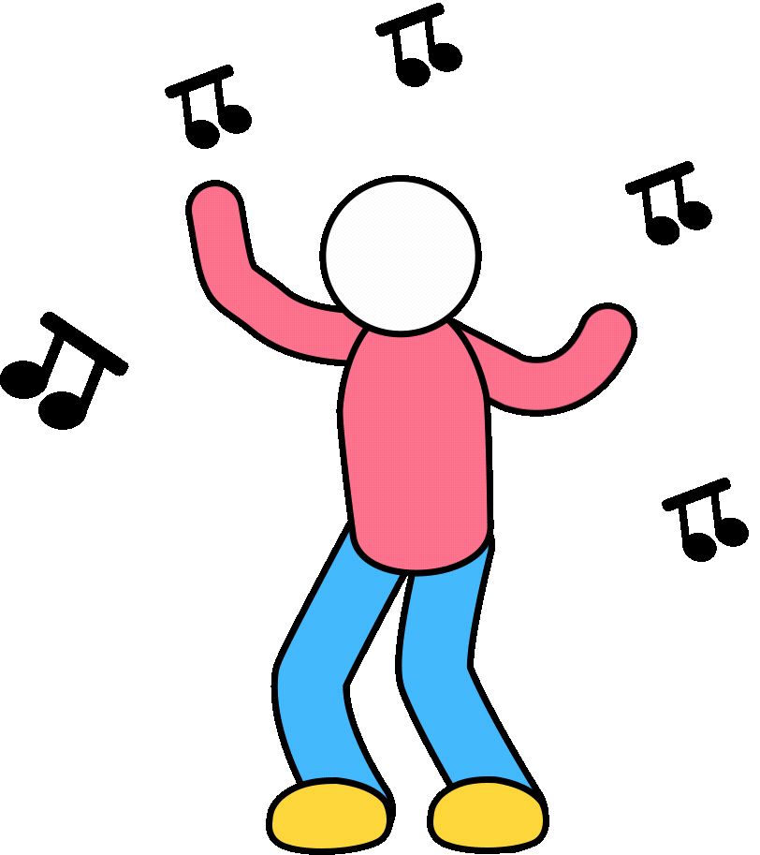

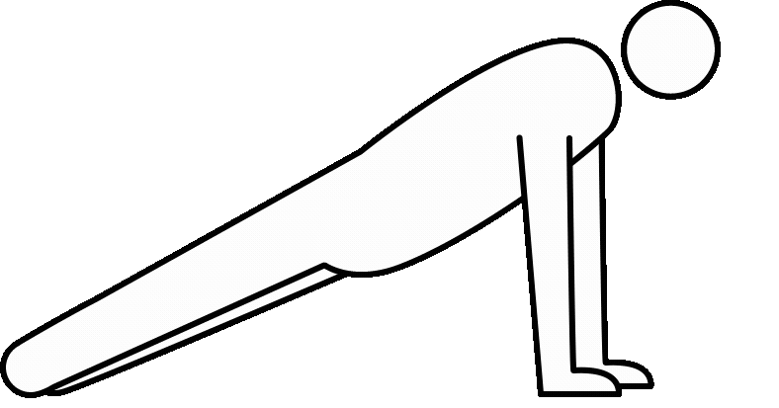
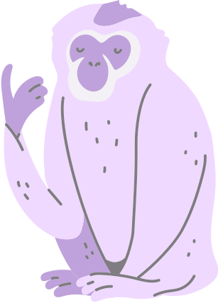
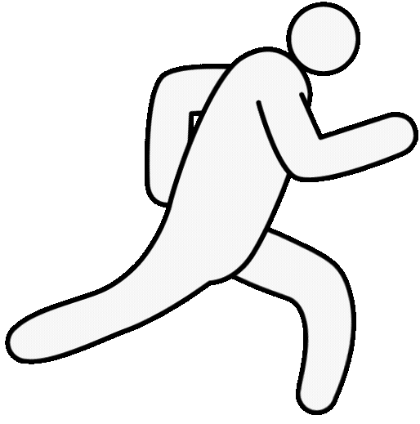
Imită cel puțin o mișcare dintre cele ilustrate în imagini.

Slide 5
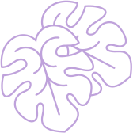

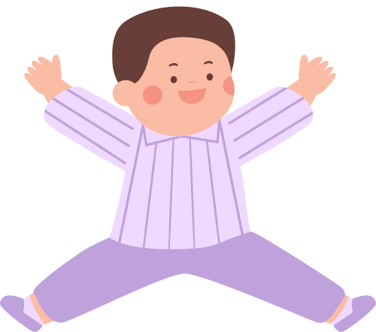
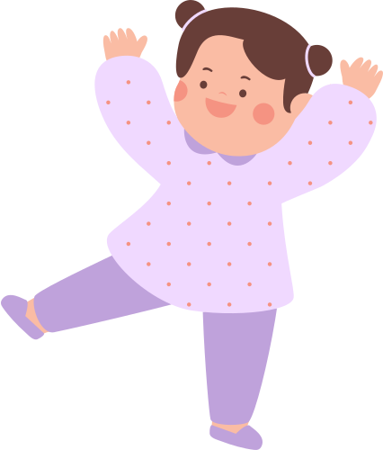

GROZAV
MERGI LA
NIVELUL URMĂTOR

Slide 6
Nivelul II
Motricitatea fină
Cuburi de construcție
Jocul pompoanelor

Slide 7






Cuburi de construcție
Vei avea nevoie de:
3 cuburi de culoare roșie
2 cuburi de culoare galbenă
2 cuburi de culoare albastră
2 cuburi de culoare verde
B.
C.
A.
A

Slide 8

Așează cuburile respectând modelul dat.
B.
C.
A.
A

Slide 9
GROZAV
MERGI LA
JOCUL URMĂTOR

Slide 10
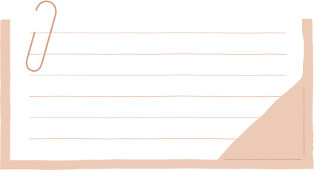
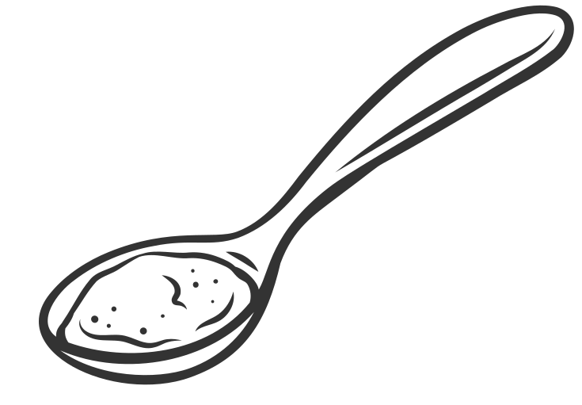
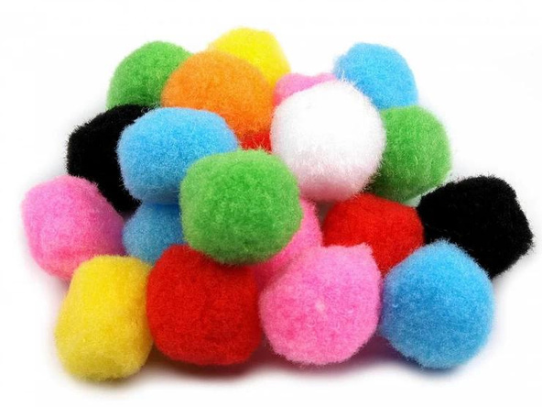
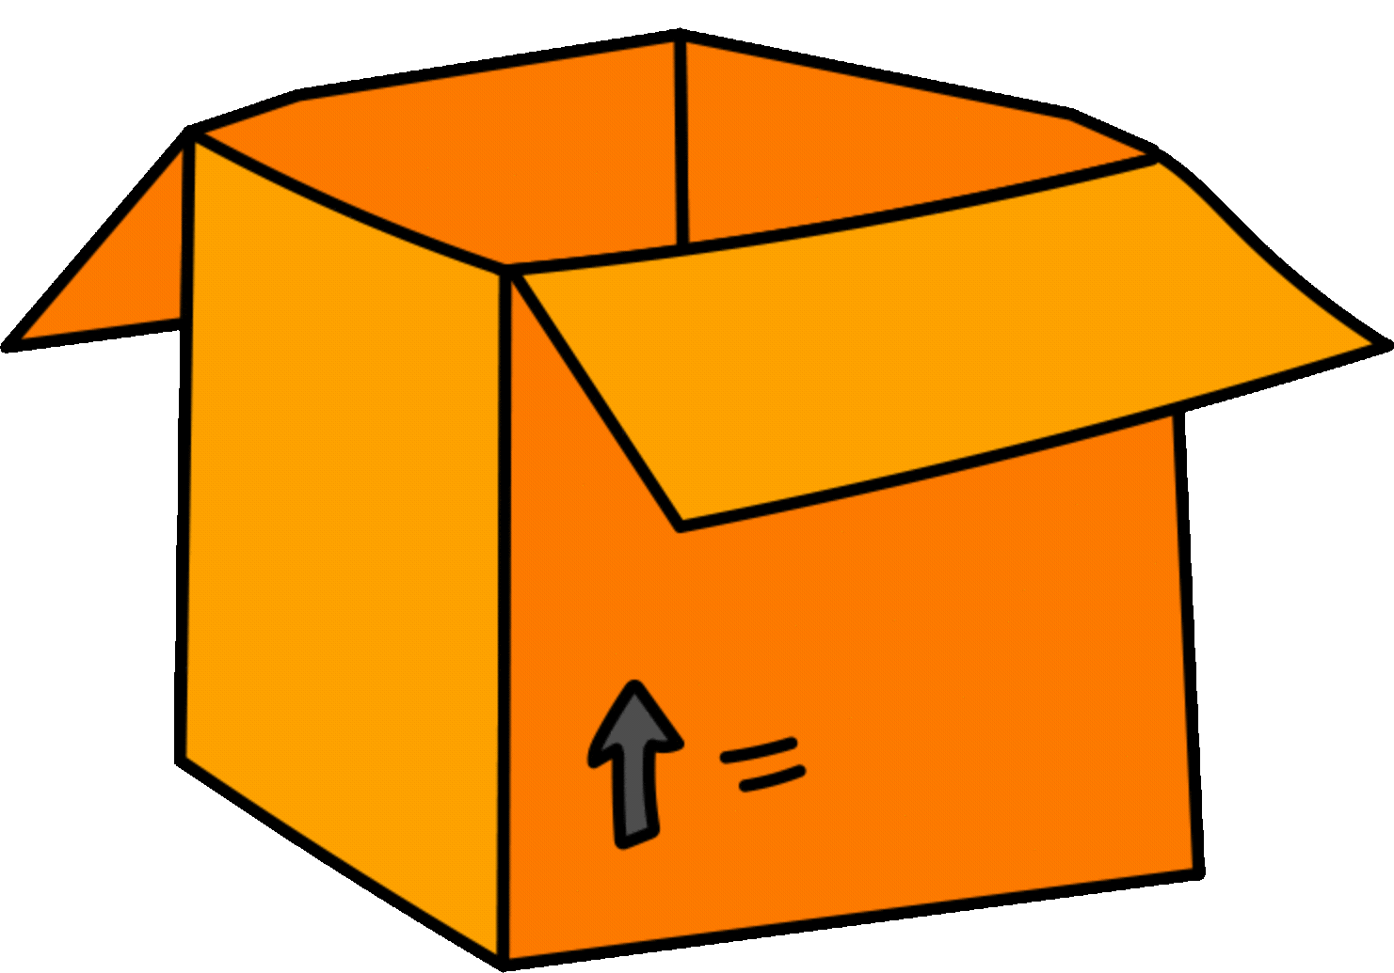
Jocul pompoanelor
Vei avea nevoie de:
10 pompoane colorate
2 cutii
1 linguriță

Slide 11
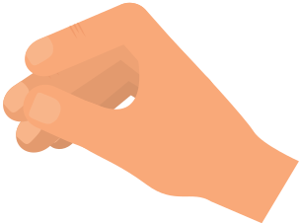
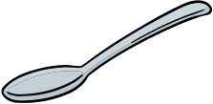

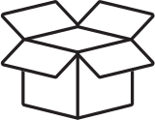
Pune pompoanele într-una dintre cele două cutii.
Cu ajutorul linguriței, mută pompoanele dintr-o cutie în cealtă.

Slide 12
GROZAV
MERGI LA
NIVELUL URMĂTOR

Slide 13
Nivelul III
Schema corporală
Desenează ce lipsește

Slide 14



Vei avea nevoie de:
  o foaie de hârtie
  un creion

Slide 15
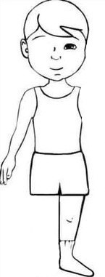
Privește cu atenție imaginea, iar mai apoi, desenează pe foaia ta, imaginea completă (cu elementele care lipsesc).

Slide 16
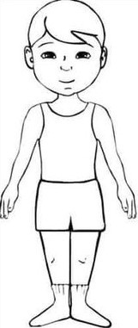
Ce imaginea ai obținut?
Privește cu atenție imaginea de mai jos pentru a te verifica.

Slide 17
GROZAV
MERGI LA
NIVELUL URMĂTOR

Slide 18
Nivelul IV
Lateralitate
Fructe sau legume?

Slide 19




De această dată vom organiza lista de cumpărături.
Pentru a ști ce fructe și ce legume trebuie să cumpărăm, va trebui să parcurgem un nou joc.
Ce trebuie să faci?
Pasul 1: Scanează codul QR sau accesează link-ul, aflat pe pagina următoare
Pasul 2: Citește cu atenție indicația de mucă
Pasul 3: Grupează fructele și legumele, respectând indicațiile primite.

Slide 20
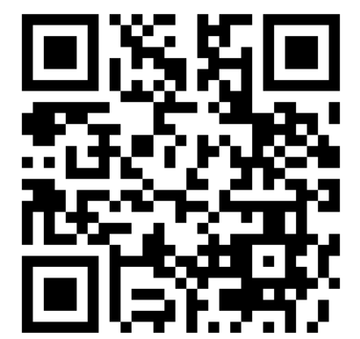
Codul QR:
Adresă URL/ link:
https://wordwall.net/ro/resource/53734778

Slide 21
GROZAV
MERGI LA
NIVELUL URMĂTOR

Slide 22
Nivelul V
Organizarea perceptivă
Forme geometrice și culori

Slide 23
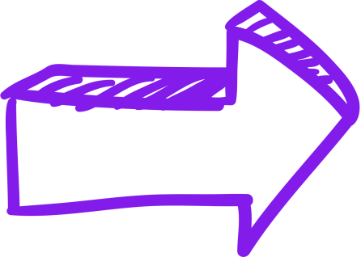

La acest nivel se vor sorta formele geometrice, având ca și criteriu, categoria din care acestea fac parte.
Ce trebuie să faci?
Pasul 1: Scanează codul QR sau accesează link-ul, aflat pe pagina următoare
Pasul 2: Citește cu atenție indicațiile primite
Pasul 3: Concentrează-te în timpul jocului.
Pasul 4: Distrează-te!

Slide 24
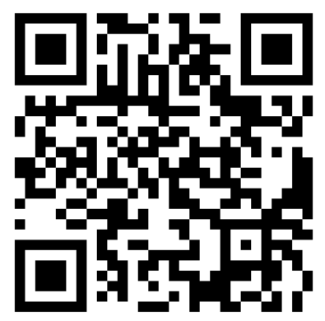
Codul QR:
Adresa URL:
https://wordwall.net/ro/resource/53734134

Slide 25
GROZAV
MERGI LA
NIVELUL URMĂTOR

Slide 26
Nivelul VI
Organizarea spațiului
Ordinea din camera mea

Slide 27

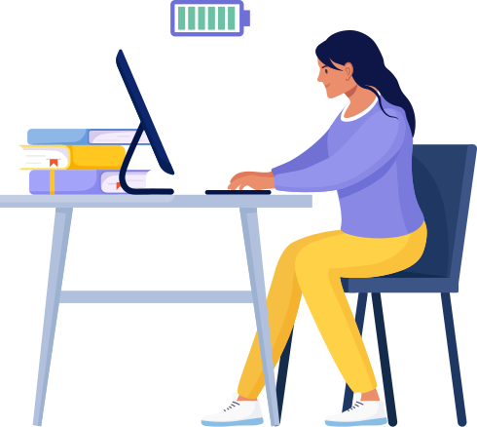

Privește cu atenție imaginea de pe pagina următoare.
Numește cel puțin 2 obiecte care se află în camera ta și care îți distrag atenția atunci când înveți.

Slide 28

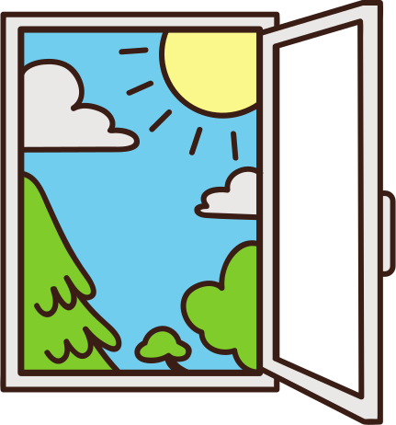

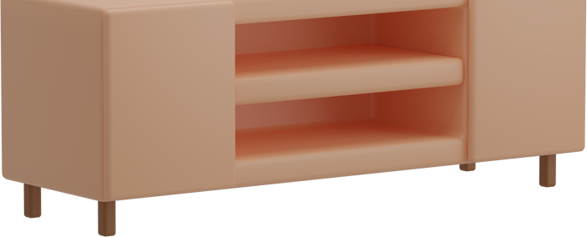
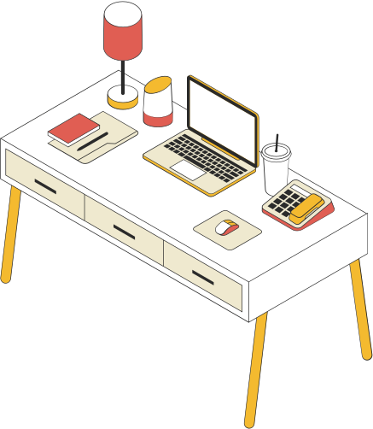
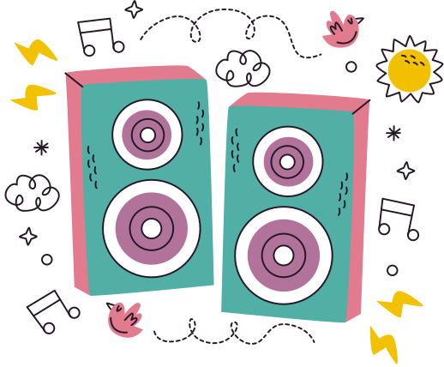

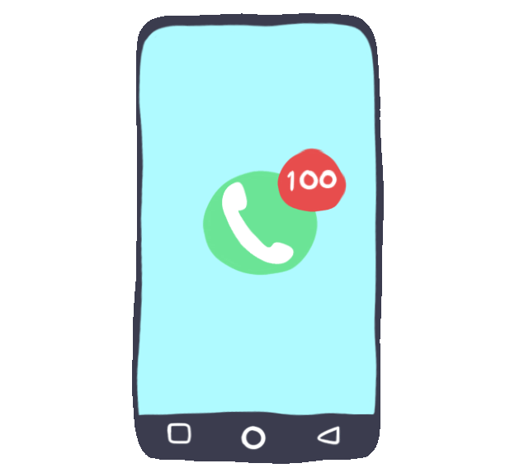
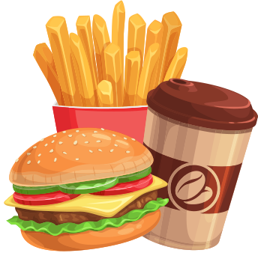

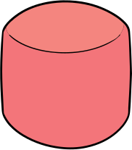


Slide 29
GROZAV
AI AJUNS LA ULTIMUL
NIVEL

Slide 30
Nivelul VII
Organizarea timpului
Programul meu într-o zi de școală

Slide 31
Hai să ne jucăm!
Ce trebuie să faci?
Pasul 1: Acceasează link-ul sau scanează codul QR, aflat pe pagina următoare.
Pasul 2: Urmează instrucțiunile primite.
Pasul 3: Relaxează-te și bucură-te de joc!

Slide 32
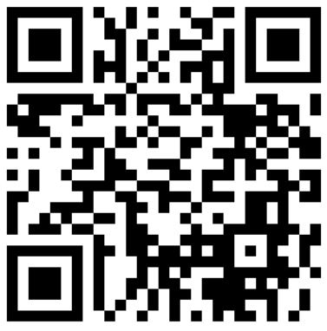
Adresa URL:
Adresa URL:
wordwall.net/ro/resource/43468611

Slide 33

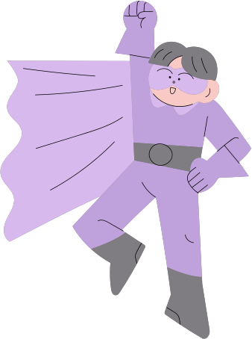
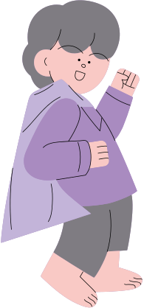

FELICITĂRI!
AI PARCURS TOATE CELE 7 NIVELE ALE JOCULUI!

